Slide 1
Die Ökonomiegene - Thrifty Genes
Version: 13. April 2023
Bilder und Darstellungen: Autoren unbekannt
Dr. med. et Dr. scient. med. Jürg Eichhorn
CH-9100 Herisau
drje49@gmail.com
www.ever.ch

Slide 2
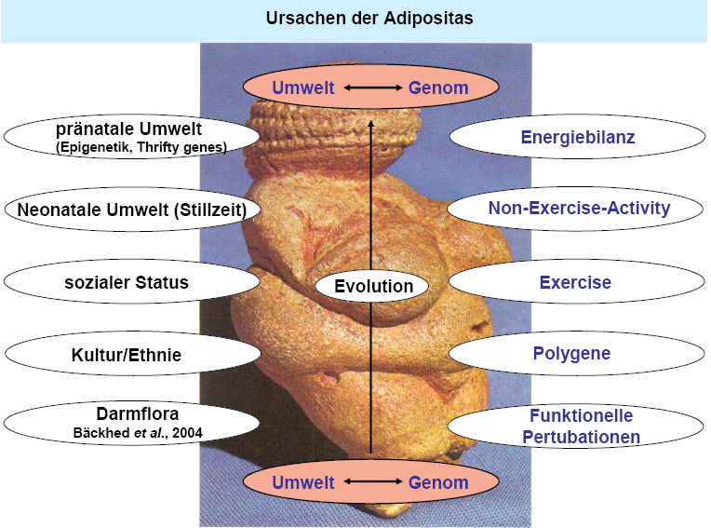
Ursachen der Adipositas

Slide 3
Ursachen der Adipositas
Wir leben mit dem Stoffwechsel eines Steinzeitmenschen in einer Überflussgesellschaft!
In einigen Jahren werden mehr Menschen an Adipositas versterben, als an den Folgen von
Tumorerkrankungen und Nikotinkonsum
Gute Nachricht:
10% Gewichtsverlust → Blutdrucksenkung um 13%
10% Gewichtsverlust → Karzinomsenkung um 20%
:

Slide 4
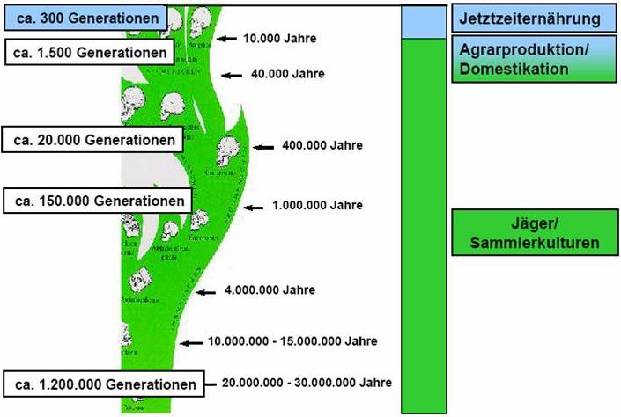
Entwicklung der Hominiden

Slide 5
1000 Generationen
1000 Generationen Evolution wären erforderlich, um uns an die moderne Ernährungs- und Lebensweise anzupassen
120 000 Generationen als Jäger und Sammler
500 Generationen Ackerbau/Domestizierung
10 Generationen nach industrieller Revolution
1 Generation in der Computerwelt

Slide 6
Überbleibsel der Evolution

Slide 7
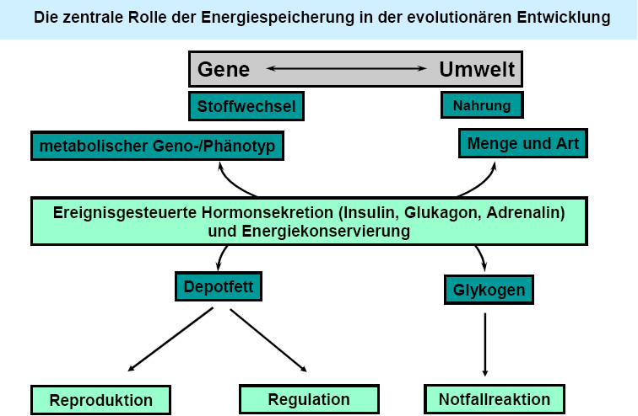
Energiespeicherung in Evolution

Slide 8
Die zentrale Rolle des Depotfetts

Slide 9
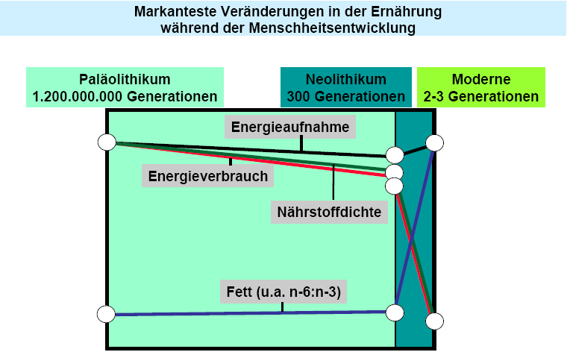
Aufnahme – Verbrauch - Dichte
:

Slide 10
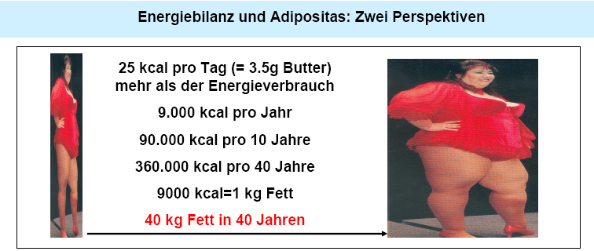
Energiebilanz

Slide 11
NEAT und Adipositas

Slide 12
Stillzeit und Adipositas
:

Slide 13
Neuroendokrine Substanzen
Eine Kaskade von in den letzten Jahren entdeckten neuroendokrinen Substanzen in den Fettstoffwechsel und die Energiehomöostase involviert:
Leptin (im Fettgewebe produziert) hemmt auf Hypothalamus-Ebene den Appetit und
reguliert den Stoffwechsel
Adiponectin (im Fettgewebe produziert) vermindert die Insulinresistenz
Resistin (im Fettgewebe produziert) erhöht die Insulinresistenz
Grehlin (im «leeren» Magen produziert) stimuliert den Appetit
Peptide YY3-36 (im Darm durch Nahrungskontakt induziert) hemmt den Appetit
Weiter spielen eine Rolle: Neuropeptid Y (NPY), «Agoutirelated Peptide» (AG RP),
Propriomelanocortin (POMC), «Cocaine and amphetamin-regulated transeript» (CART)
und andere.

Slide 14
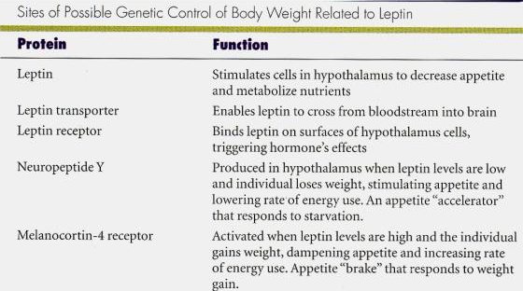
Leptin – NPY – MC4R

Slide 15
Leptindefizienz
:

Slide 16
Auf Knopfdruck Hunger
Irgendwann haben die Fettzellen im Laufe der Evolution begonnen, mit dem Gehirn zu kommunizieren
Welche Informationen da übermittelt wurden, begriff Friedman erstmals 1994, als er das
Hormon Leptin entdeckte
Leptin ist Teil eines komplexen Systems, das Körperfett und Hungergefühl reguliert
Wenn wir zunehmen, setzen die Fettzellen Leptin frei. Das signalisiert dem Gehirn, es soll
den Appetit unterdrücken
Mehr noch, Leptin kurbelt auch den Stoffwechsel an
Wenn wir Fett verbrennen, sinkt der Leptinspiegel
Das Hungerzentrum im Gehirn meldet dann: „Iss etwas"

Slide 17
Leptindefizienz

Slide 18
Leptindefizienz
Heute ist die eigentliche Frage nicht, wieso Menschen dick werden, sondern wieso manche schlank bleiben
In der Menschheitsgeschichte hatte derjenige die besten Chancen, Hungersnöte zu
überleben und seine Gene weiterzuvererben, der, wenn Nahrung zur Verfügung stand,
viele Kalorien aufnehmen und diese in Form von Körperfett effizient speichern konnte
Über Jahrmillionen hat die Evolution Menschen dieses ,ökonomischen' genetischen Typs
begünstigt
Erst in unserer Zeit mit Restaurants, Lebensmittelläden und Schnellimbissen an jeder Ecke
ist daraus ein Nachteil geworden
:

Slide 19
Thrifty Genes
Thrifty Genes - Die Ökonomiegene
Jäger und Sammler reagierten vermutlich empfindlicher auf wechselnde Überfluss- und
Mangelphasen. Daher war der Evolutionsdruck zur Auswahl ökonomischer Genotypen
entsprechend stärker als in Volksgruppen, die früh Ackerbau betrieben und Lebensmittel
für den Winter einlagerten. Sie brauchten nicht so viel Körperfett zu speichern
Vielleicht haben solche Gruppen ihre Ökonomiegene im Zuge ihrer Entwicklung verloren
Es gibt durchaus Menschen, die essen können, was sie wollen, und dabei schlank bleiben,
doch sie sind genetische Ausnahmen und nicht die Norm
Die meisten Menschen weisen ein genetisches Profil auf, das bei reichlicher
Nahrungszufuhr zur Gewichtszunahme führt
:

Slide 20
Leptin – Die Wunderpille?
So paradox es klingt:
85 bis 90 Prozent aller Fettleibigen haben in Wirklichkeit einen erhöhten Leptinspiegel
Das Problem ist nicht, dass ihr Körper nicht genug Leptin produziert, sondern dass er
kaum darauf reagiert

Slide 21
Die Leptinresistenz-Hypothese
Leptinresistenz
Wenn ein Mensch zunimmt, steigt sein Triglyceridspiegel
Triglyceride verkleistern die Blut-Hirnschranke
Leptinblockade auf dem Weg von der Peripherie zum Hirn!
Die Betroffenen haben dann Hunger, essen mehr , und nehmen weiter zu
Menschen mit einer Leptinresistenz benötigen einen höheren Leptinspiegel damit der
Hunger vergeht
Wenn Fettzellen schrumpfen, fällt auch der Leptin Spiegel. Dies löst Hungerattacken aus
und verlangsamt den Stoffwechsel. Das Gehirn interpretiert das als Hungersnot, speichert
Energie und befiehlt möglichst viel zu Essen
Mit jedem verlorenen Pfund wird es schwieriger, abzunehmen

Slide 22
Zappelphilipp und Zappelgen
Unser Körpergewicht hängt zumindest zum Teil davon ab, wie viel wir essen. Ebenso wichtig ist jedoch, wie viel wir uns bewegen. Auch dabei spielen Gene eine grosse Rolle
Der Grundumsatz, die Anzahl der Kalorien, die wir täglich nur durch die grundlegenden
Körperfunktionen verbrennen, unterscheidet sich von Mensch zu Mensch um bis zu 500
Kilokalorien
Ob der Stoffwechsel viel oder wenig Energie verbraucht, liegt in der Familie und ist somit
genetisch bedingt
Eine weitere Eigenschaft, die bestimmt, wie schnell wir Kalorien verbrennen ist der
Bewegungsdrang
Manche Menschen wippen ständig mit den Füssen, klopfen mit den Fingern und sind
einfach zappeliger als andere
Auch diese Neigung ist Veranlagung
:

Slide 23
Zappelphilipp und Zappelgen
Zappelphilipp reagiert sensibler auf Kalorien:
Er bewegt sich unbewusst mehr, wenn er zu viel isst
Die Forscher haben ein Protein ausfindig gemacht, das bei Tieren den Bewegungsdrang
erhöht
Spritzt man dieses Protein einer Ratte, flitzt sie schon bald im Käfig herum. Setzt man den
Wirkstoff ab, wird sie wieder behäbig und faul
Es wurden bereits mehrere stoffwechselanregende Substanzen am Menschen getestet,
darunter auch Dinitrophenol und Schilddrüsenhormone. Leider können aber beide
Substanzen gravierende Nebenwirkungen haben und sind daher als Medikamente
ungeeignet

Slide 24
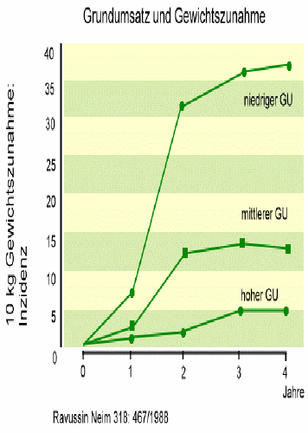
Grundumsatz und Gewichtszunahme

Slide 25
Grundumsatzsteigerung Sport
Sport
Erhöhung des Energieverbrauchs
Erhöhung des Arbeitsumsatzes durch körperliche Aktivität
Steigerung des Ruheumsatzes durch Erhöhung der Muskelmasse und „exercise“ Effekte

Slide 26
Energieverbrauch
Gesamtenergieverbrauch:
Frauen ca. 2200 kcal - Männer ca. 2600 kcal
Komponenten des Gesamtenergieverbrauchs
Grundumsatz: 70%
Diätinduzierte Thermogenese (DIT) = Nahrungsabhängiger Verbrauch: 10-15%
Aktivitätsinduzierte Thermogenese (AIT): 15%

Slide 27
Keine Frage nur des Willens
Früher dachten wir, Übergewicht sei die Folge von zu vielen Kalorien, sagt William A. Banks. Heute wissen wir, dass auch Hormone eine Rolle spielen
Das Hungergefühl, das solche Hormone auslösen, kann so stark sein, dass auch der
willensstärkste Mensch machtlos ist
Friedman, dessen Entdeckung von Leptin die Erforschung von Präparaten zum Fettabbau
entscheidend vorangetrieben hat, hält es für unfair, von stark fettleibigen Personen zu
verlangen, die genetisch bedingte Neigung zum Dickwerden nur mit dem Willen zu
besiegen
Jeder kann mit einer Diät einige Kilo abnehmen. Doch echte Fettsucht ist nicht durch
Willenskraft in den Griff zu kriegen. Sie ist ein medizinisches Problem.

Slide 28
Das Dickmacher-Virus AD-36
Schon vor 20 Jahren stellte man überrascht fest, dass gewisse Viren bei Vögeln und Säugetieren zur Bildung von Fettpolstern führen
Der mutmassliche Übeltäter ist das humane Adenovirus-36, kurz AD-36
Die Injektion von AD-36 bei Affen führte zu einer drastischen Gewichtszunahme
Untersuchung an 1000 Testpersonen:
Träger von AD-36-Antikörpern als Hinweis auf eine Infektion mit dem Virus waren
deutlich öfter übergewichtig
Doch wie kann ein Virus dick machen?
Fettzellen vermehren sich, wenn sie AD-36 ausgesetzt werden
:

Slide 29
Die Dickmacher: Softdrinks
Süssgetränke führen zu einer starken Gewichtszunahme
Die Literflasche eines kohlensäurehaltigen, gezuckerten Getränks (gesüsste Softdrinks)
enthält ungefähr 60 Würfelzucker
Studienergebnisse zeigen, dass der tägliche Konsum von bereits 0.35 Liter zuckerhaltiger
Süssgetränken wie Cola, Sprite, Fanta, Sinalco, Fruchtsäfte, Ice Tea, Alco-Pops etc.) zu
einer starken Gewichtszunahme führt

Slide 30
Die Dickmacher: Softdrinks
Colagetränke gehören bei vielen Kindern zur «normalen» Ernährung. In den USA entwickeln schon Jugendliche immer öfter Typ-2 Diabetes
Colaautomaten in Schulen, Sportplätzen, Kinos etc. gehören zur Standardausrüstung
Der Konsum der Soft-Drinks ist in den USA in den letzten 20 Jahren um 300% angestiegen
Sie sind damit zu einem nicht wegzudenkenden Umsatzzweig der Getränkeindustrie
geworden

Slide 31
Der Jo-Jo Effekt
Ein Enzym namens Lipoproteinlipase (kurz LPL) schleust Nahrungsfett in die Fettzellen
Übergewichtige sind überreich mit diesem Enzym ausgestattet, so dass mehr Fett
eingelagert wird
Das Enzym wird überaktiv bei Schlankheitskuren, besonders wenn auf Fett fast ganz
verzichtet wird: Der Übergewichtige holt dann aus jeder Kalorie noch mehr als sonst
heraus und verwertet sie bis zum letzten. In Notzeiten mag dies zwar eine sinnvolle
Stoffwechselfunktion sein, in Zeiten des Nahrungsüberschusses jedoch eher ein
Stoffwechseldefekt
Die Überaktivität des LPL-Enzyms ist mitverantwortlich für den Jo-Jo-Effekt
:

Slide 32
Der Jo-Jo Effekt
Während der Jo-Jo-Effekt bei normalen Gewichtsreduktionsdiäten
erfahrungsgemäss bei etwa 70% liegt, lässt er sich durch den zusätzlichen Einsatz von Diätunterstützern auf etwa 30 bis 40% reduzieren
Eine wichtige Rolle kommt den Stoffwechselaktivatoren zu
Sie optimieren bzw. beschleunigen den Fett-, Eiweiss- und Kohlenhydratstoffwechsel
sowie die Thermogenese auf natürliche Weise und unterstützen die
Körperfettverbrennung
Sehr effektive Stoffwechselaktivatoren sind z.B. HCA, Peptid FM, CLA, Chromium und
Picolinat, L-Carnitin, APL, Cholin, Inositol, Kelp und MCT-Öl

Slide 33

Ausführliche Informationen zu vielen Themen
www.ever.ch → Medizinwissen

Slide 34
Besten Dank für Ihre Aufmerksamkeit
Dr. med. et Dr. scient. med. Jürg Eichhorn
CH-9100 Herisau
drje49@gmail.com
www.ever.ch

Slide 35
Autor
Dr. med. et Dr. scient. med Jürg Eichhorn
Allgemeine Innere Medizin FMH
Praxis für Allgemeine und Komplementärmedizin
"Im Lindenhof"
Bahnhofstr. 23, CH-9100 Herisau
drje49@gmail.com
www.ever.ch
Traditionelle Chinesische Medizin ASA
Sportmedizin SGSM
Traditionelle Chinesische Medizin ASA
Sportmedizin SGSM
Neuraltherapie SANTH & SRN
Manuelle Medizin SAMM
Ernährungsheilkunde SSAAMP
Orthomolekularmedizin SSAAMP
FXM. Mayr-Arzt (Diplom)
applied kinesiology ICAK-D & ICAK-A
CAS-Genomisch-klinische Medizin
Wissenschaftliches Doktoratsstudium, Dr. scient. med. (UFL)

